Slide 1


El efecto Doppler fue escrito por primera vez por el matemático y físico austriaco Christian Doppler (1803-1853).
Es la variación de la frecuencia percibida respecto de la emitida, debido al movimiento de un Emisor de ondas y/o del observador relativos al medio por el que las ondas se propagan.
Este efecto se produce para cualquier movimiento ondulatorio siempre que el emisor de ondas y/o el observador se muevan.

Slide 2

Si el observador y el emisor están quietos la frecuencia percibida por el observador es la misma que la emitida por el emisor
Pero si alguno se mueve la frecuencia percibida por el observador ya no es la misma

Slide 3
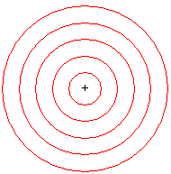
El emisor está en reposo (Ve=0)
Los frentes de ondas son circunferencias separadas una longitud de onda, centradas en el emisor. La longitud de onda medida por el emisor y por el observador es la misma

Slide 4
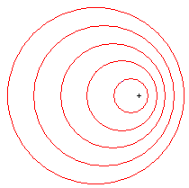
Cuando el emisor está en movimiento (V_{e}<V_{s})
Si el movimiento del emisor va de izquierda a derecha , la longitud de onda medida por el observador situado a la derecha es más pequeña que la longitud de onda del emisor, y la longitud de onda medida por el observador situado a la izquierda del emisor es mayor que la longitud de onda del emisor.

Slide 5

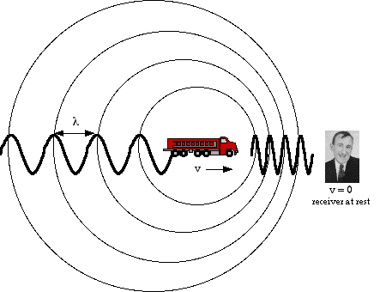
La frecuencia que percibirá el observador se puede hallar de la siguiente relación:
E
O
Se considera la dirección positiva siempre en la dirección EO sin importar si el observador está a la derecha o izquierda de la fuente

Slide 6
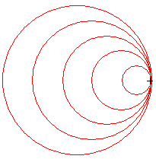
Cuando el emisor está en movimiento (V_{E}=V_{S})
Cuando la velocidad del emisor v_{e} sea igual que la velocidad de propagación de las ondas en el medio vs, la longitud de onda medida por el observador situado a la derecha del emisor es cero. Si el emisor es un avión que va a la velocidad del sonido, los sucesivos frentes de las ondas emitidas se agrupan en la punta o morro del avión.

Slide 7
Cuando el emisor está en movimiento (ve>vs)
Cuando la velocidad del emisor vE sea mayor que la velocidad de propagación de las ondas en el medio vs , el movimiento ondulatorio resultante es entonces una onda cónica (la envolvente de los sucesivos frentes de onda es un cono con el vértice en el emisor), esta onda se llama onda de Mach u onda de choque, y no es más que el sonido repentino y violento que oímos cuando un avión supersónico pasa cerca de nosotros.
La envolvente, es la recta tangente común a todas las circunferencias. En el espacio, los frentes de onda son esferas y la envolvente es una superficie cónica.

Slide 8
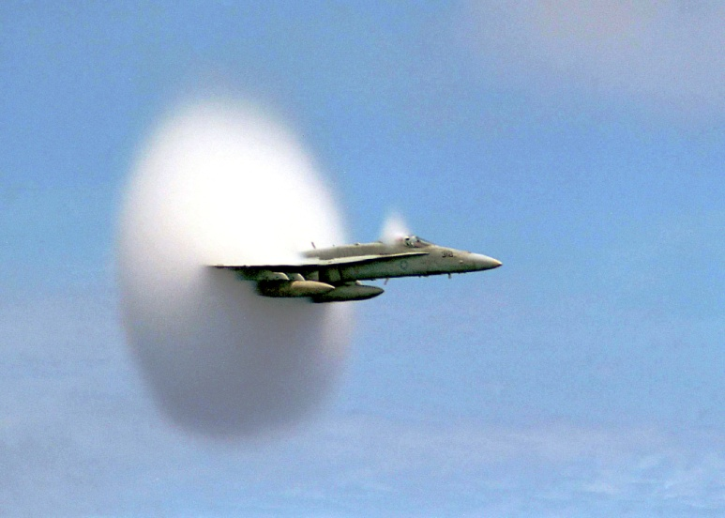
Romper la barrera del sonido
Este halo blanco que se forma en torno al avión es aire comprimido. Cuando un avión se acerca a la velocidad del sonido, las ondas sonoras que genera se desplazan casi a la misma velocidad que el aparato con lo que no pueden adelantarlo, de manera que se van acumulando delante del avión formando el muro de aire comprimido.
Cuando el avión acelera por encima de la velocidad del sonido, adelanta a este muro (el sonido va ahora mas despacio que el avión, con lo que las ondas ya no pueden seguirlo) “rompiéndolo”; esta rotura provoca el llamado “estampido sónico”.
Singularidad de Prandtl-Glauert

Slide 9
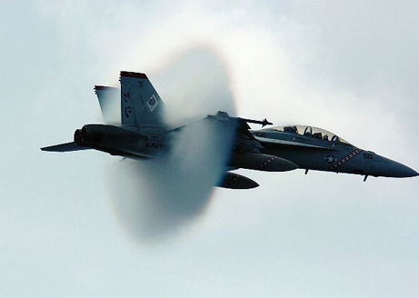
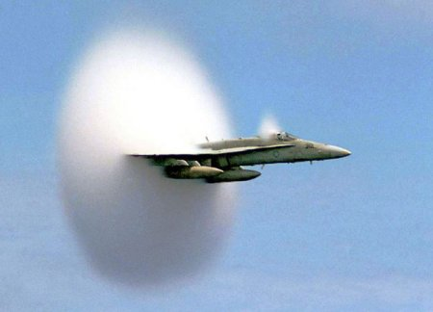
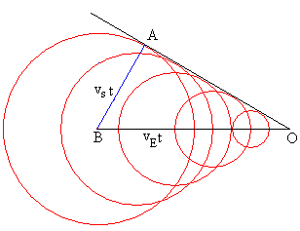

Slide 10
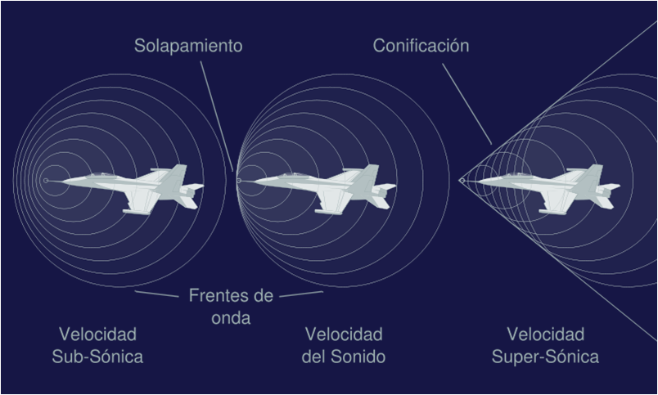
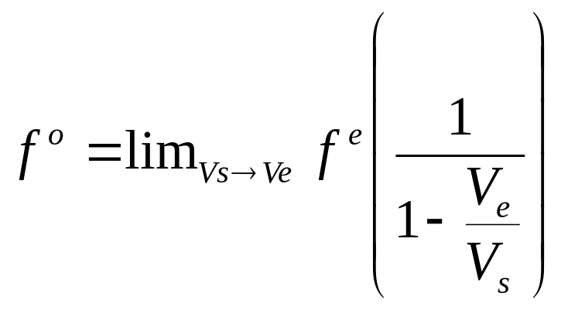
Romper la barrera del sonido
Para un observador quieto
Se denomina explosión sónica, boom sónico o estampido sónico al componente audible de la onda de choque provocada por un avión cuando sobrepasa la velocidad Mach 1.

Slide 11
Número Mach (M)
Es una medida de velocidad relativa que se define como el cociente entre la velocidad de un objeto y la velocidad del sonido en el medio en que se mueve dicho objeto
Este número fue propuesto por el físico y filósofo austríaco Ernst Mach (1838-1916), uno de los más grandes teóricos de la física de los siglos XIX-XX, como una manera sencilla de expresar la velocidad de un objeto con respecto a la velocidad del sonido.
Se observa con frecuencia en aviones militares, aunque también lo pueden provocar aviones civiles, como el ya retirado de servicio Concorde, capaz de alcanzar Mach 2,03, o la Lanzadera espacial, que llega a Mach 27.

Slide 12
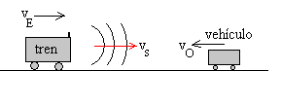
Un silbato emite sonido de frecuencia 500 Hz se mueve con una máquina de tren a velocidad de 90 km/h. Un conductor se mueve en la misma dirección pero en sentido contrario en un vehículo con una velocidad de 144 km/h acercándose al tren. Calcular la frecuencia del sonido escuchado por el conductor
vE=25 m/s
vs=340 m/s
vO=-40 m/s
La frecuencia del sonido escuchado es f '= 603 Hz

Slide 13
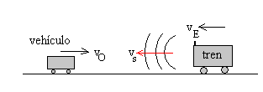
vE=-25 m/s
vs=-340 m/s
vO=40 m/s
La frecuencia del sonido escuchado es f ' =603 Hz

Slide 14
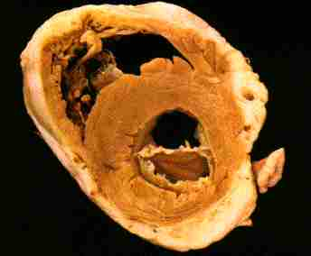
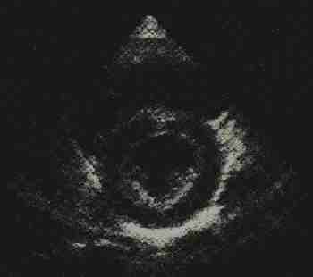
Aplicaciones
ECOCARDIOGRAFIA

Slide 15
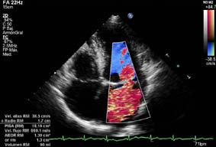
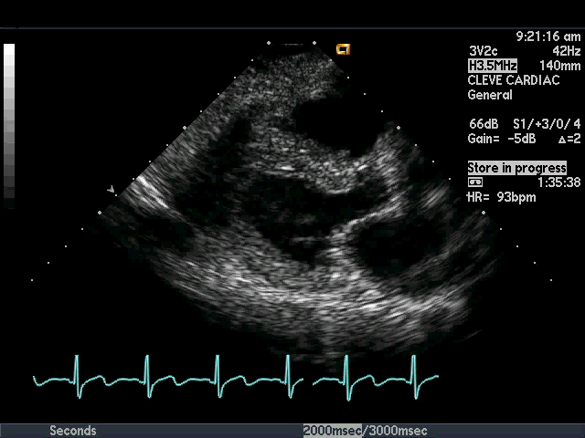

Slide 16
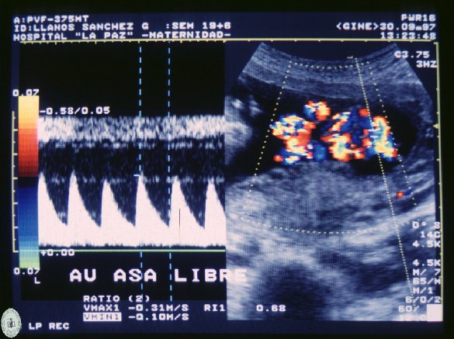
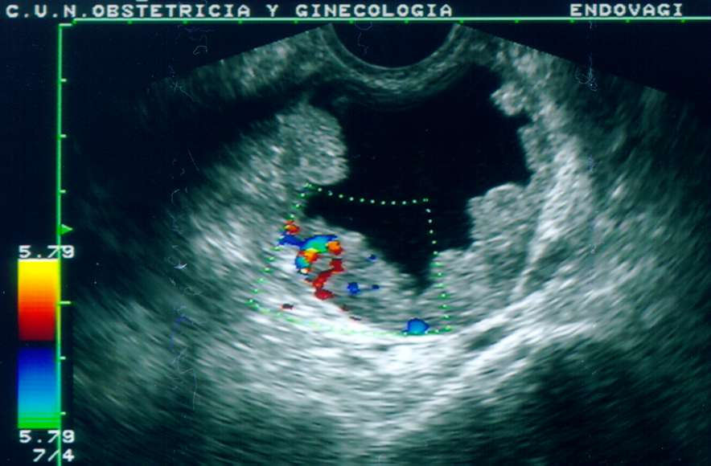
Ecografía ginecológica
Feto normal en la 20 semanas de gestación. Doppler en arteria umbilical
Doppler color en cáncer de ovario

